Slide 1
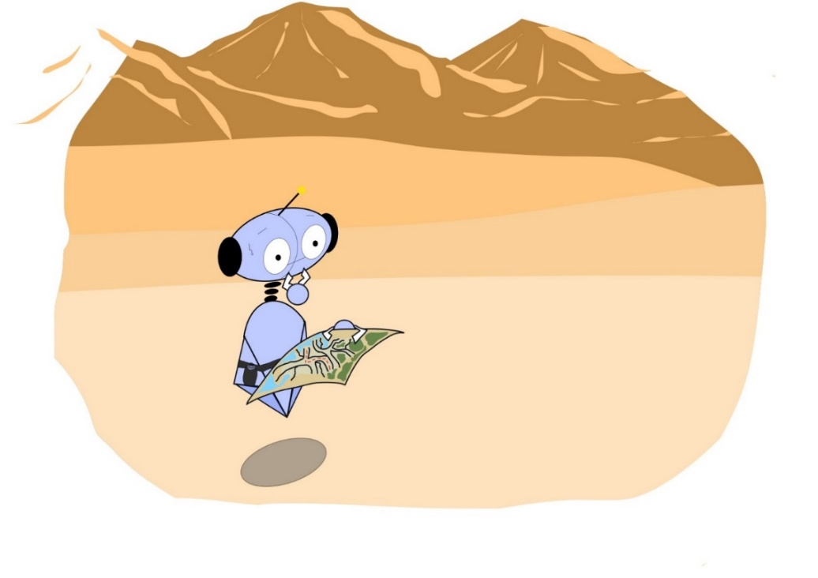

مبانی و کاربردهای هوش مصنوعی
جستجو ناآگاهانه (فصل 3.1 الی 3.4)
دکتر مهدی جوانمردی
دانشکده مهندسی کامپیوتر دانشگاه صنعتی امیرکبیر
(الهام گرفته از محتوای درس هوش مصنوعی دانشگاه برکلی)

Slide 2
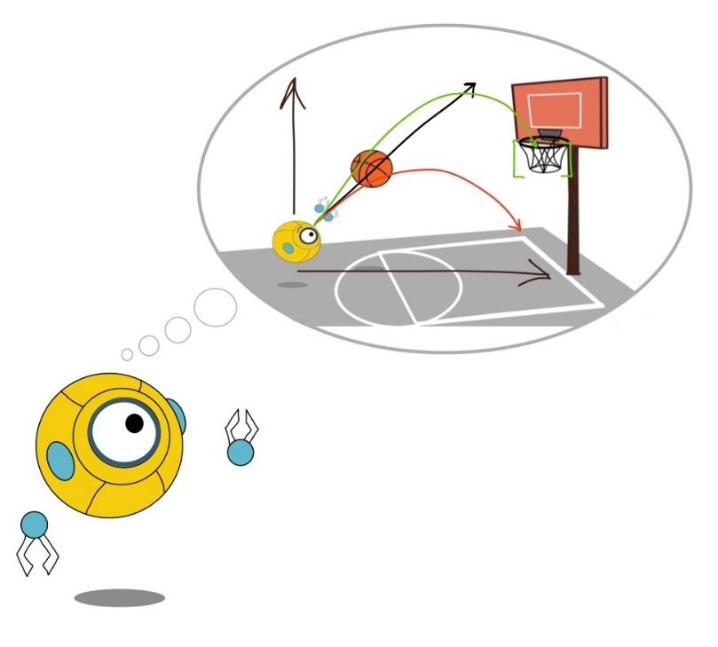
رئوس مطالب
عامل‌هایی که برای آینده برنامه‌ریزی می‌کنند
مسائل جستجو
روش‌های جستجوی ناآگاهانه
جستجوی اول عمق (Depth-first search)
جستجوی اول سطح (Breadth-first search)
جستجوی هزینه یکنواخت (Uniform-cost search)

Slide 3

عامل‌هایی که برنامه‌ریزی می‌کنند

Slide 4
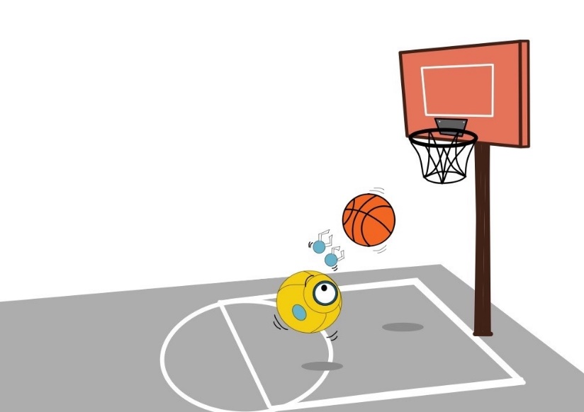
عامل‌های واکنشی
عامل‌های واکنشی
انتخاب عمل بر اساس ادراک فعلی (و شاید حافظه)
ممکن است حافظه داشته و یا مدلی از وضعیت فعلی جهان را نگهداری کند
عواقب آتی اقداماتش را در نظر نمی‌گیرد
در نظر می‌گیرد که جهان چگونه «هست»
آیا یک عامل واکنشی می‌تواند عقلانی (منطقی) باشد؟

Slide 5
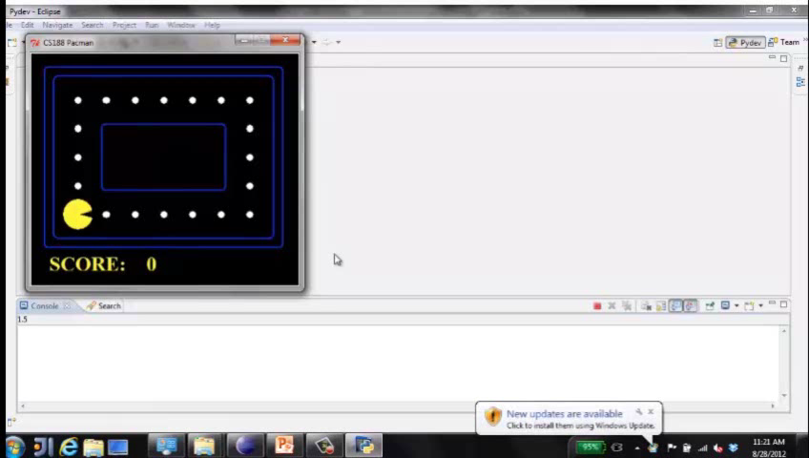
ویدیوی دموی واکنشی بهینه
Notes:
L2D1
Move in the direction of the nearest uneaten dot. You can think ahead all you want, still end up doing the same thing.
Can be rational.

Slide 6
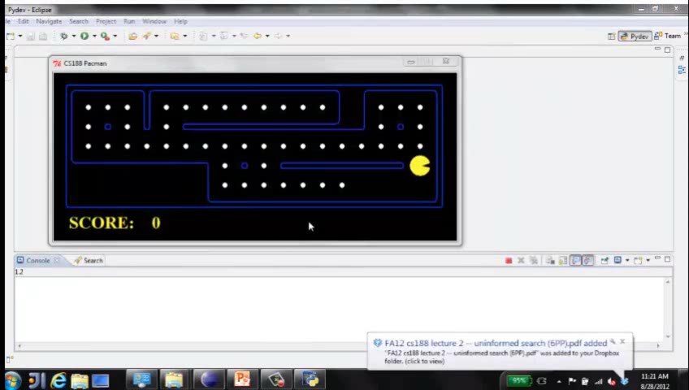
ویدیوی دموی واکنشی ناموفق
Notes:
L2D2
NO planning. Wall between you and nearest dot?
Reflex agents not generally optimal, but they can be depending on circumstance.
Optimality is not defined by algorithm, but by rational behavior.

Slide 7
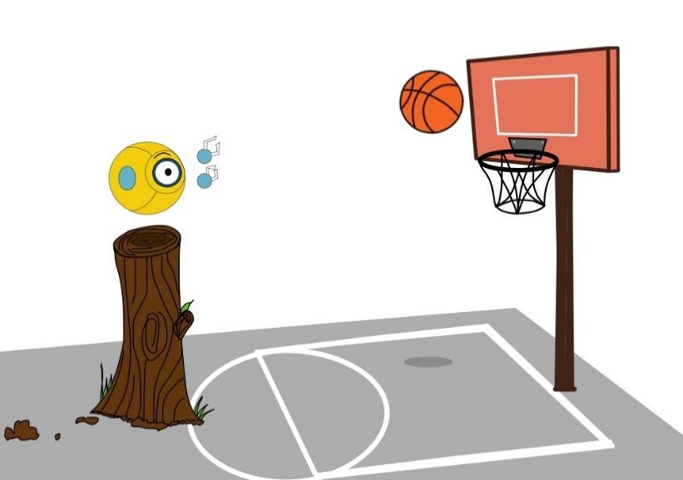
عامل‌های برنامه‌ریز
عامل‌های برنامه‌ریز
می‌پرسد "چه خواهد شد اگر (What if)"
تصمیم گیری بر اساس پیامدهای (فرضی) اقدامات
باید مدلی از چگونگی تکامل جهان در واکنش به اعمال داشته باشد
باید «هدف» را بصورت صریح فرموله کند (آزمون)
در نظر می‌گیرد که جهان «چگونه خواهد بود» اگر...
برنامه‌ریزی بهینه (optimal) در مقابل برنامه ریزی کامل (complete)
برنامه‌ریزی (planning) در مقابل برنامه ریزی مجدد (replanning)

Slide 8
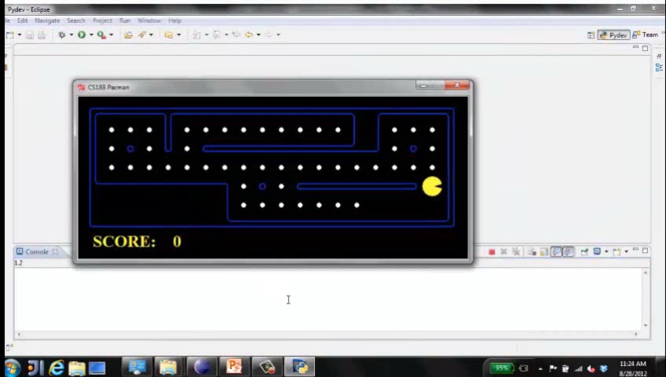
ویدیوی دموی پک‌من برنامه‌ریزی مجدد
Notes:
L2D3, replanning. Figure out how to get to the next dot. Clears board; non-optimal. Fast.

Slide 9
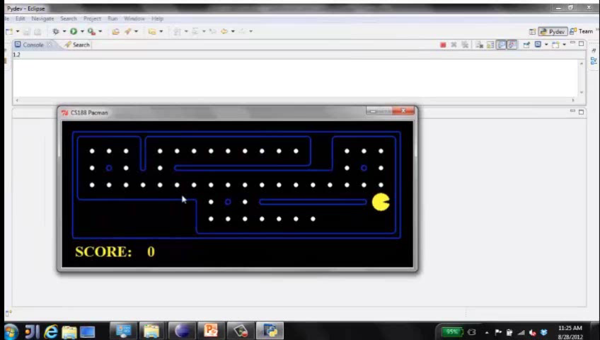
ویدیوی دموی پک‌من مغز متفکر
Notes:
L2D4, mastermind. Thinking, thinking, thinking…
Not just clear NEXT dot, but all dots.
Know to end with dead end so it doesnt have to back up

Slide 10
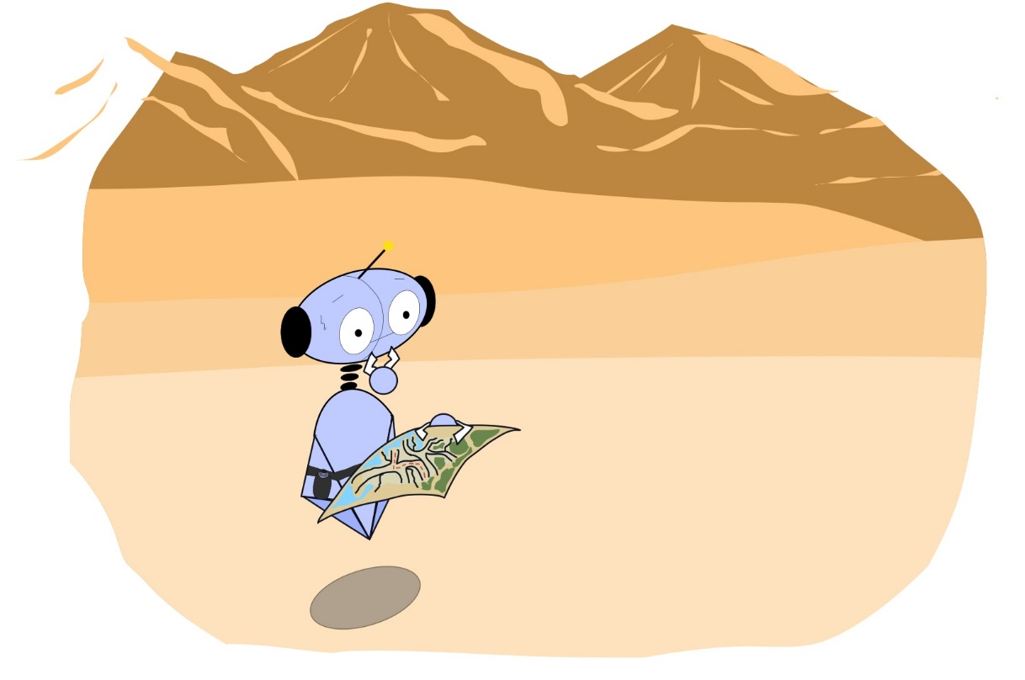
مسئله جستجو
Notes:
How do we formalize a search problem?

Slide 11
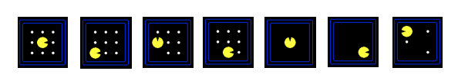
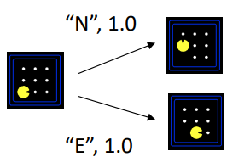
مسائل جستجو (Search problems)
یک مساله‌ی جستجو شامل موارد زیر است:
فضای حالت (state space)
تابع پسین successor function))، (با اقدامات و هزینه‌ها)
حالت شروع و آزمون هدف
یک راه حل (solution) مجموعه‌ای از اقدامات (برنامه‌ریزی) است که حالت شروع را
به حالت هدف تبدیل می‌کند

Slide 12
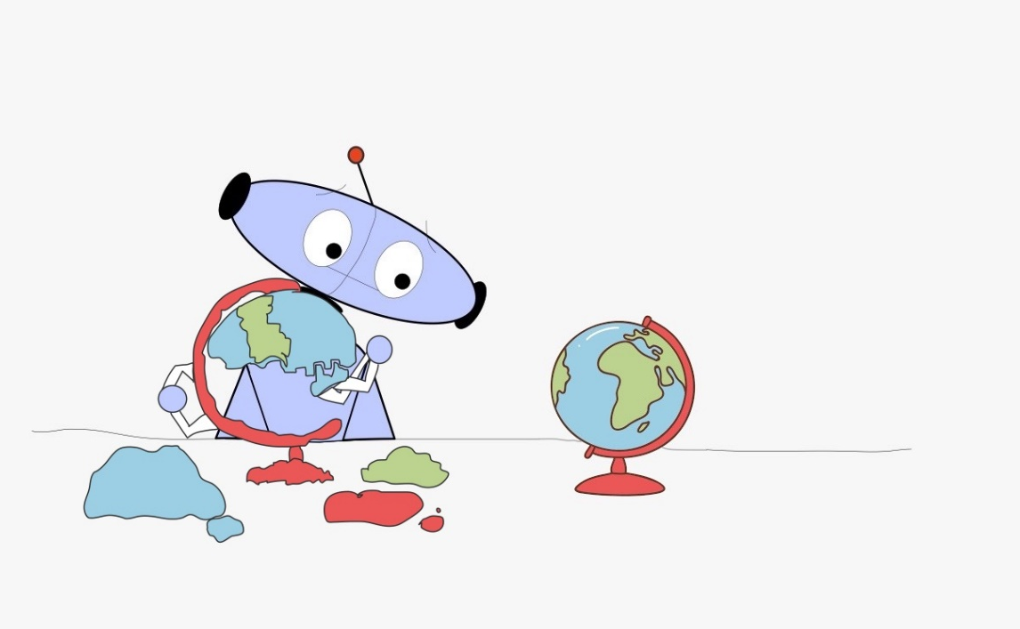
مسائل جستجو مبتنی بر مدل هستند

Slide 13
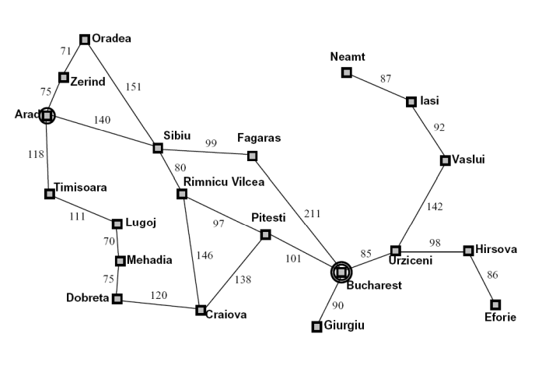
مثال: مسافرت در رومانی
فضای حالت
شهرها
تابع پسین
جاده‌ها: به شهر مجاور بروید با هزینه = مسافت
حالت شروع
شهر آراد
تست هدف
آیا حالت == بخارست است؟
راه حل؟

Slide 14
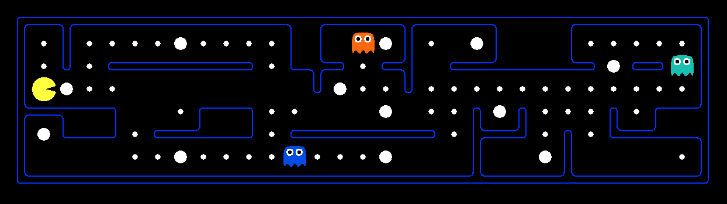
فضای حالت چیست؟
حالت جهان (world state) شامل همه‌ی جزئیات محیط است
حالت جستجو (search state) فقط جزئیات مورد نیاز برای برنامه‌ریزی را نگه می‌دارد (انتزاع)
مساله: خوردن همه نقطه‌ها
حالات: {(X, Y)، حالت بولی نقطه‌ها}
اقدامات: شمال، جنوب، شرق، غرب
تابع پسین: بروزرسانی مکان و شاید بولی یک نقطه
آزمون هدف: false بودن بولی همه نقاط
مساله: مسیریابی
حالات: مکان (X, Y)
اقدامات: شمال، جنوب، شرق، غرب
تابع پسین: فقط مکان به روزرسانی شود
آزمون هدف: پایان = (x,y) باشد

Slide 15
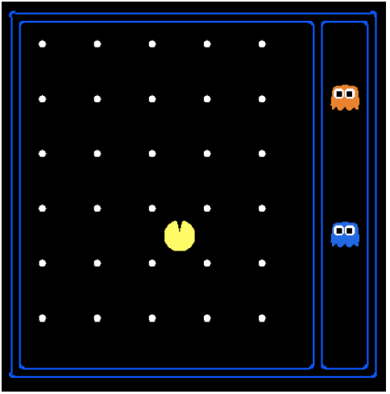

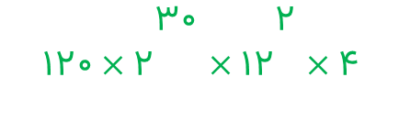

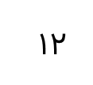


اندازه‌ی فضای حالت
$$۱۰$$
حالت جهان:
مکان‌های عامل: $۱۲۰$
تعداد غذا: $۳۰$
مکان روح‌ها: ۱۲
جهت عامل: شمال، جنوب، شرق، غرب
چه تعداد حالت؟
حالت جهان؟
حالت‌های مسیریابی؟
حالت‌های خوردن همه نقطه‌ها؟
$$۱۲$$
$۱۲۰×۲^{۳۰}×{۱۲}^{۲}×۴$
$$۱۲۰$$
$$۱۲۰×۲^{۳۰ }$$

Slide 16
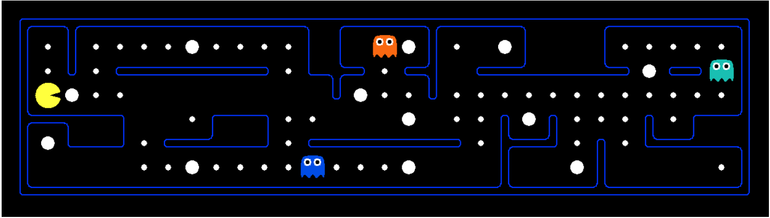
آزمونک: گذرگاه امن
مساله: تمام نقاط را بخورید در حالی که ارواح را همیشه ترسانده‌اید.
فضای حالت باید چه چیزی را مشخص کند؟
(موقعیت عامل، بولی‌های نقطه‌ای، بولی‌های قرص قدرت، زمان ترس باقیمانده)
Notes:
Eat power pellets. Ignore ghost reset. What do you need in state space?
Do you need ghost positions?
What’s in the state vs. successor function?

Slide 17
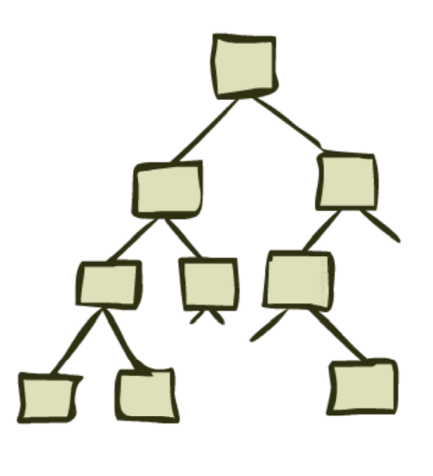
گراف فضای حالات و درخت جستجو

Slide 18
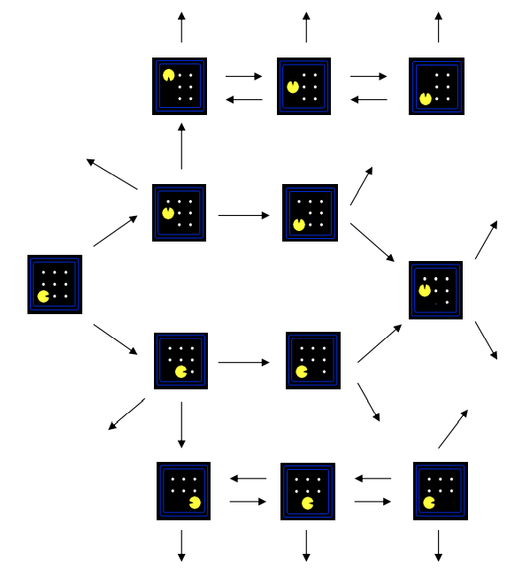
گراف فضای حالت
گراف فضای حالت: نمایش ریاضیاتی یک مسئله جستجو
گره‌ها پیکربندی جهان را نشان میدهند (خلاصه‌شده)
یال‌ها نشان دهنده پسین‌ها هستند (نتایج اعمال)
آزمون هدف مجموعه ای از گره‌های هدف است (شاید فقط یک گره باشد)
در گراف فضای حالت، هر حالت فقط یک بار رخ می‌دهد!
ما به ندرت می‌توانیم این نمودار را کامل در حافظه بسازیم
(خیلی بزرگ است)، اما این یک ایده قابل استفاده است.
در گراف جستجو با انتخاب یک گره نمی‌توان مسیر دستیابی یکتا از گره ریشه به آن گره را تعیین کرد
Notes:
ASR: every possible pronunciation of every possible sentence. Huge.
Find solution without writing most of the graph down.
really care about the start and what you can do from the start -> search tree
در گراف، رسیدن به یک گره مسیر رسیدن به آن را برای ما مشخص نمیکند.

Slide 19
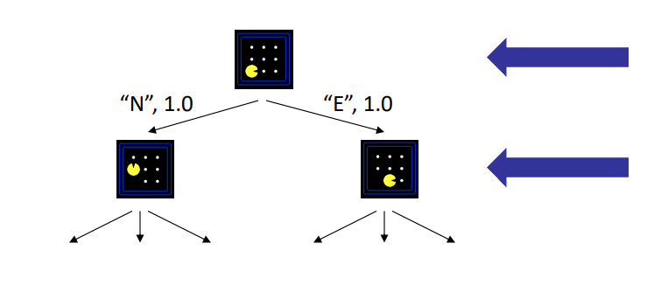
درخت‌های جستجو
این حالت کنونی / شروع است.
آینده‌های محتمل
درخت جستجو:
درخت «چه می‌شد اگر(what if)» از برنامه‌ها و نتایج آن‌ها
حالت شروع گره ریشه است
فرزندان نشاندهنده پسین‌ها
گره‌ها حالت‌ها را نشان می‌دهند، اما مطابق با برنامه‌هایی هستند که به آن حالت‌ها دست می‌یابند
برای اکثر مسائل، ما هرگز نمی‌توانیم کل درخت را بسازیم (حتی از گراف جستجو هم بزرگ‌تر است!)
Notes:
درخت جستجو همه برنامه ریزی‌های ممکن رو نگهداری میکنه
برنامه ریزی های متفاوتی که به یک حالت مشخص میرسند در درخت جستجو با دو تا گره مختلف نشان داده میشود
در اکثر اوقات درست کردن درخت کامل غیر ممکن هست (حتی بزرگتر از گراف حالات)، در بسیاری از موارد هم اندازه درخت بینهایت هست
اما جستجوی ما با بخش عمده ای از درخت کاری نداره
Different plans that achieve the same state, will be different nodes in the tree.
Every plan in the tree.
Search ignores most of the tree.

Slide 20
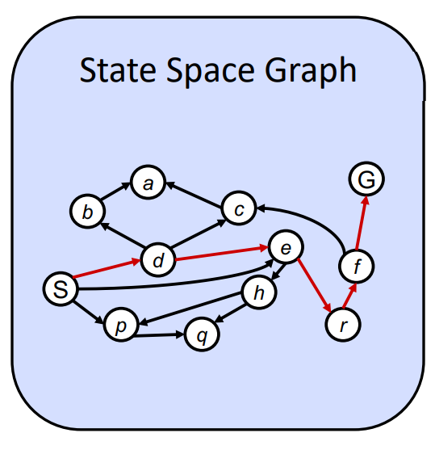
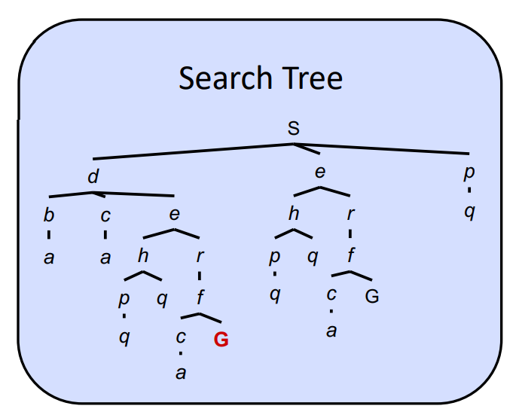
گراف فضای حالت در مقابل درخت‌های جستجو
هر گره در درخت جستجو یک مسیر کامل در نمودار فضای حالت است.
ما هر دو را بنا به تقاضا و تا حد امکان کوچکتر می‌سازیم.

Slide 21
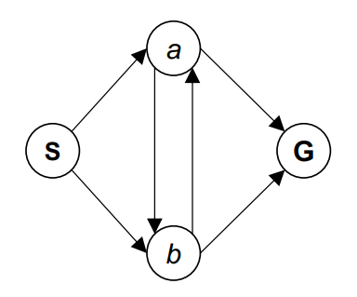

گراف فضای حالت در مقابل درخت‌های جستجو
اندازه درخت جستجو چقدر است؟ (با فرض شروع از حالت S)
این گراف 4 حالته را در نظر بگیرید.

Slide 22
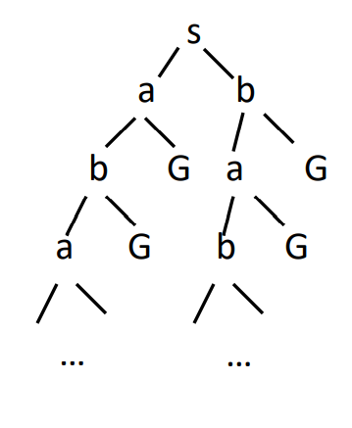
گراف فضای حالت در مقابل درخت‌های جستجو
اندازه درخت جستجو چقدر است؟ (با فرض شروع از حالت S)
این گراف 4 حالته را در نظر بگیرید.
نکته مهم: تعداد زیادی ساختار تکراری در درخت جستجو!
Notes:
Graph is only 4, tree is infinite!

Slide 23
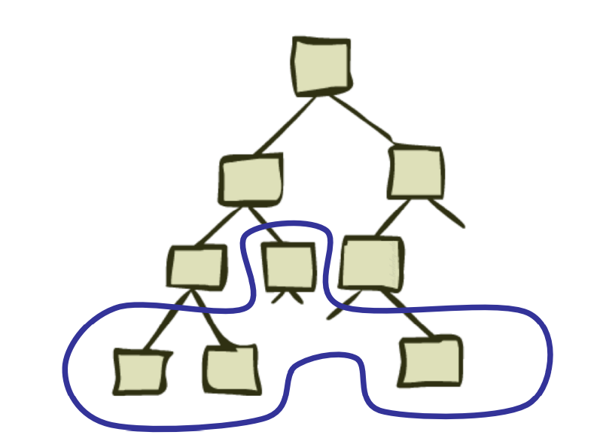
جستجوی درختی
Notes:
That’s the abstraction. Now talk about algorithm.

Slide 24
مثال جستجو: رومانی

Slide 25
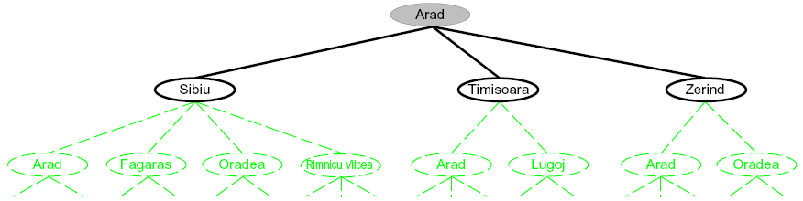
جستجو با درخت جستجو
جستجو:
بسط برنامه‌ریزی‌های بالقوه (گره‌های درخت)
لیست حاشیه (fringe) از برنامه‌ریزی‌های جزئی در دست بررسی را در حافظه نگهدارید
سعی کنید تا حد امکان تعداد کمتری از گره‌های درختی را بسط دهید

Slide 26
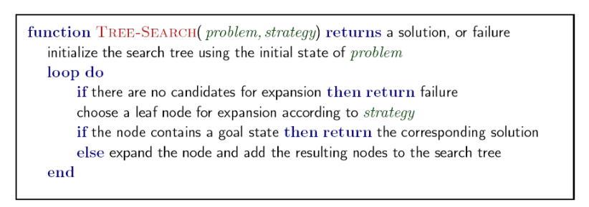
جستجو با درخت جستجو
ایده‌های مهم:
لیست حاشیه
بسط دهی (expansion)
استراتژی بسط ‌دهی (strategy)
سوال اصلی: کدام گره‌های لیست حاشیه را بسط (expand) دهیم؟

Slide 27
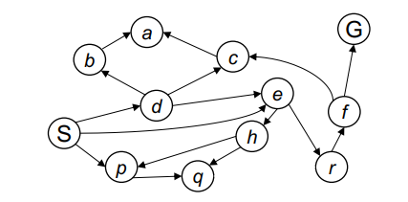
مثال: جستجو درختی

Slide 28
مثال: جستجو درختی
a
G
b
c
e
d
e
d
f
f
S
h
p
r
q
r
S
s
s → d
s → e
s → p
s → d → b
s → d → c
s → d → e
s → d → e → h
s → d → e → r
s → d → e → r → f
s → d → e → r → f → c
s → d → e → r → f → G
d
e
p
b
c
e
h
r
q
a
a
h
r
p
q
f
p
q
f
q
c
G
q
c
G
a
a

Slide 29
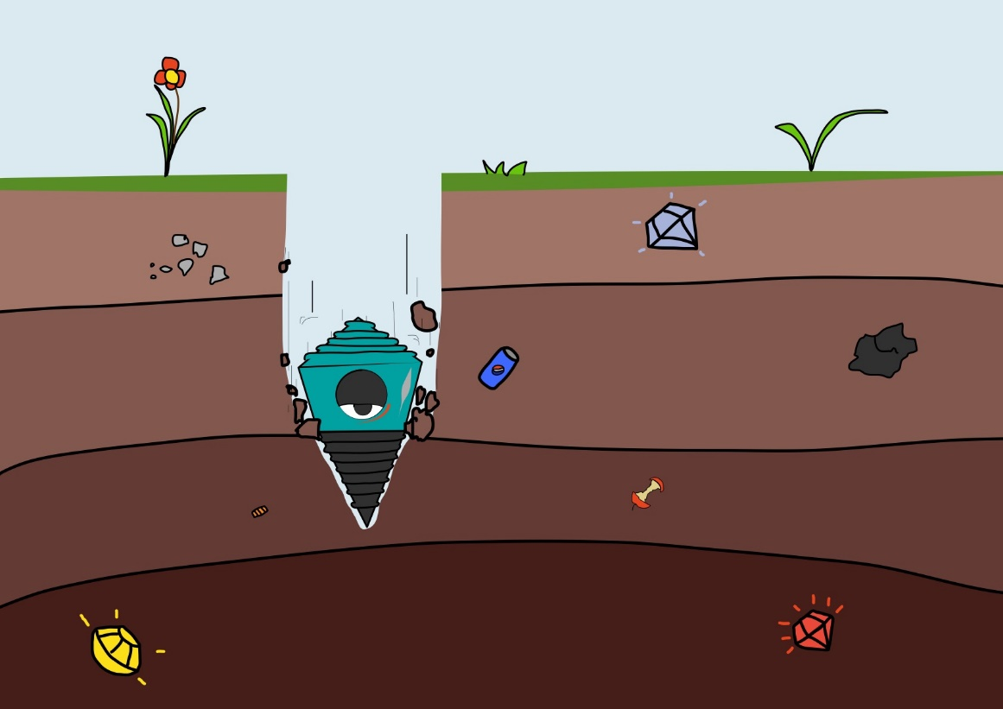
جستجوی اول عمق (DFS)

Slide 30
جستجوی اول عمق (DFS)
a
G
a
استراتژی:
ابتدا عمیق‌ترین گره را بسط دهید.
پیاده‌سازی:
Fringe یک پشته LIFO است.
c
b
c
b
e
d
e
d
f
f
S
h
h
p
p
r
q
r
q
S
d
e
p
b
c
e
h
r
q
a
a
h
r
p
q
f
p
q
f
q
c
G
q
c
G
a
a

Slide 31
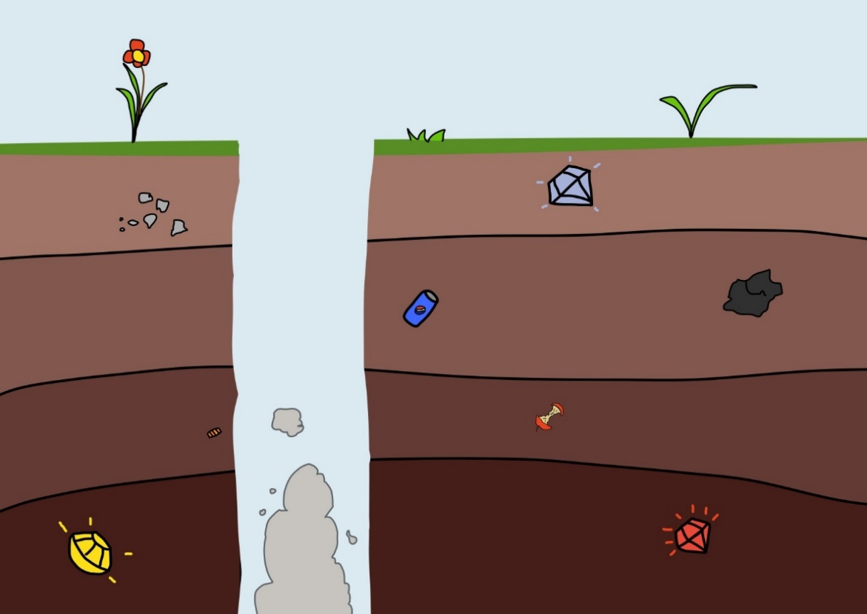
ویژگی‌های الگوریتم جستجو

Slide 32
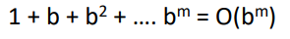
ویژگی‌های الگوریتم جستجو
کامل بودن (complete): تضمین می‌کند که اگر راه‌حلی وجود داشته باشد آن‌را پیدا کند.
بهینه (optimal): تضمین می‌کند که مسیر با کمترین هزینه را پیدا کند.
پیچیدگی زمانی؟
پیچیدگی فضا؟
کاریکاتور درخت جستجو:
b ضریب انشعاب
m حداکثر عمق
راه حل‌ها در اعماق مختلف
تعداد گره‌ها در کل درخت:
●
1 node
b
…
b nodes
b² nodes
m tiers
b^{m} nodes

Slide 33
ویژگی‌های جستجوی اول عمق (DFS)
DFS چه گره‌هایی را بسط می‌دهد؟
برخی از پیشوند‌های سمت چپ درخت
می‌تواند کل درخت را پیمایش کند (به شرط عمق محدود)
اگر m متناهی باشد، جستجو O(b^{m}) زمان می‌برد
لیست حاشیه چه اندازه فضا اشغال می‌کند؟
فقط گره‌های خواهربرادر (siblings) در مسیر ریشه‌ی درخت را شامل می‌شود، بنابراین O(bm)
آیا کامل است؟
m می‌تواند بینهایت باشد، بنابراین فقط در صورتی که از دور‌ها جلوگیری کنیم (در ادامه بیشتر توضیح داده می‌شود)
آیا بهینه است؟
خیر، بدون در نظر گرفتن عمق یا هزینه، "سمت چپ ترین" راه حل را پیدا می‌کند
1 node
b
…
b nodes
b² nodes
m tiers
b^{m} nodes

Slide 34
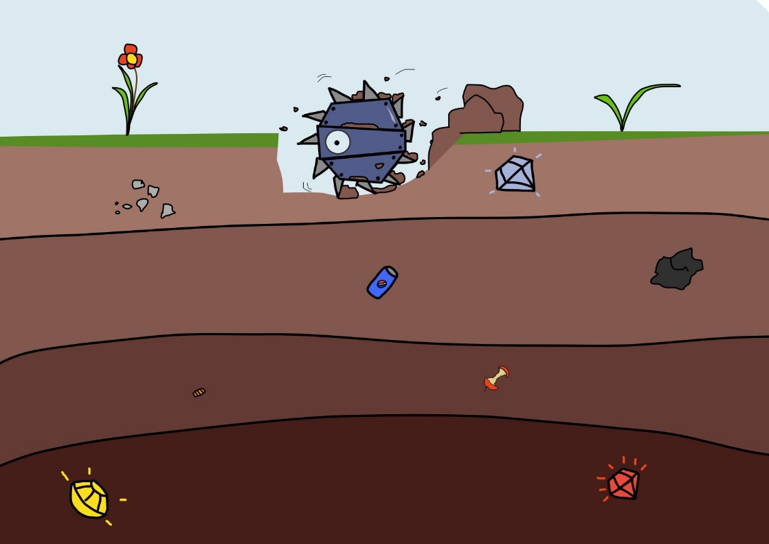
جستجوی اول سطح (BFS)

Slide 35
جستجوی اول سطح (BFS)
a
G
b
c
استراتژی:
ابتدا کم عمق‌ترین گره را بسط دهید.
پیاده‌سازی:
Fringe یک صف FIFO است.
d
e
f
S
h
p
q
r
S
d
e
p
Search
Tiers
b
c
e
h
r
q
a
a
h
r
p
q
f
p
q
f
q
c
G
q
c
G
a
a

Slide 36
ویژگی‌های جستجوی اول سطح (BFS)
BFS چه گره‌هایی را بسط می‌دهد؟
تمام گره‌های بالاتر از سطحی‌ترین راه‌حل را پردازش می‌کند
فرض کنید کم عمق‌ترین راه‌حل در عمق S باشد
جستجو O(b^{s}) زمان می‌برد
لیست حاشیه چه اندازه فضا اشغال می‌کند؟
تقریبا آخرین ردیف در بر می‌گیرد، بنابراین O(b^{s})
آیا کامل است؟
اگر راه‌حلی وجود داشته باشد s باید محدود باشد، بنابراین بله!
آیا بهینه است؟
فقط در صورتی که هزینه‌ها همه 1 باشد (در آینده بیشتر در مورد هزینه‌ها صحبت می‌شود)
1 node
b
…
b nodes
s tiers
b² nodes
b^{s} nodes
b^{m} nodes
Notes:
Tier of best solution. If on right, b^s. Exponential Big.

Slide 37
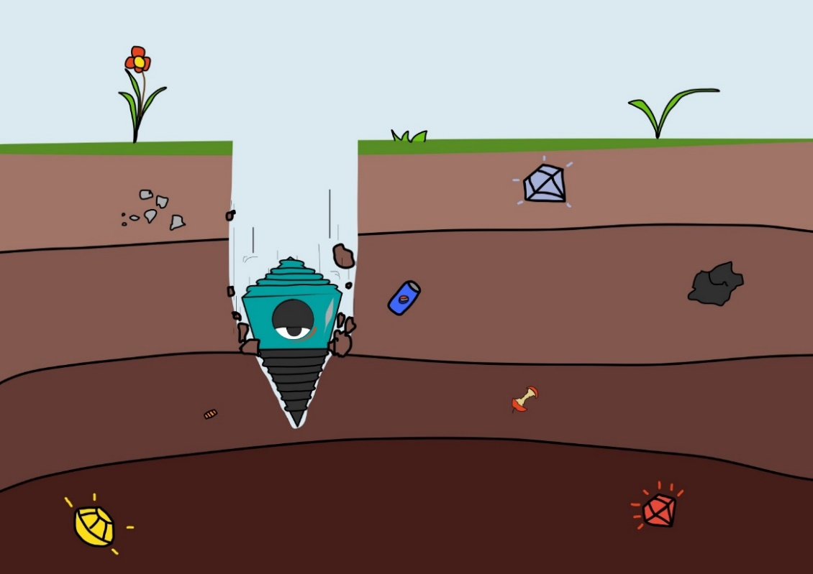
تقابل DFS و BFS

Slide 38

ویدیوی )Demo Maze Water DFS/BFSقسمت اول)

Slide 39
ویدیوی )Demo Maze Water DFS/BFSقسمت دوم)

Slide 40
آزمونک: تقابل DFS و BFS
چه زمانی BFS بهتر از DFS عمل می‌کند؟
چه زمانی DFS بهتر از BFS عمل می‌کند؟

Slide 41
عمیق‌سازی تکرارشونده ((iterative deepening
ایده: مزیت فضای DFS را با مزایای زمان/ راه حل کم عمق BFS همزمان داشته باشیم
یک DFS با محدودیت عمق 1 اجرا کنید. اگر راه‌حلی وجود نداشت…
یک DFS با محدودیت عمق 2 اجرا کنید. اگر راه‌حلی وجود نداشت…
یک DFS با محدودیت عمق 3 و ...
آیا این کار بیهوده تکراری نیست؟
به طور کلی بیشترین کار در جستجوی پایین‌ترین سطح اتفاق می‌افتد، بنابراین خیلی بد نیست!
b
…

Slide 42
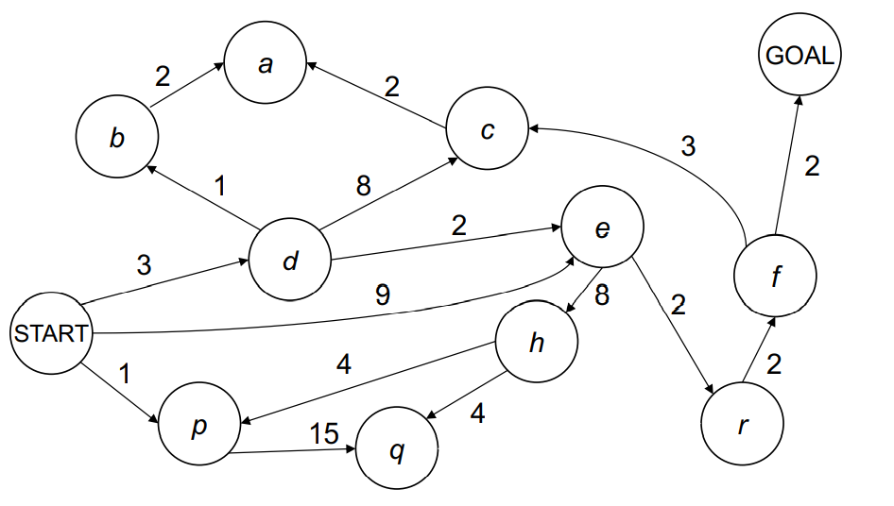
جستجوی حساس به هزینه
BFS کوتاه ترین مسیر را از نظر تعداد اعمال پیدا می‌کند.
کمترین هزینه را پیدا نمی‌کند. اکنون الگوریتم مشابهی را پوشش می‌دهیم که مسیر کم هزینه را پیدا می‌کند.
چگونه؟

Slide 43
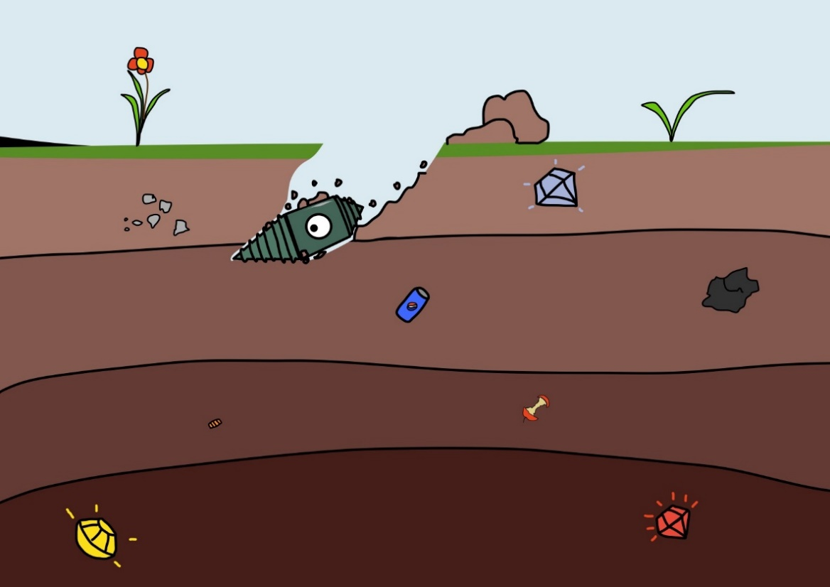
جستجوی هزینه یکنواخت (UCS)

Slide 44
جستجوی هزینه یکنواخت
2
G
a
b
8
c
استراتژی:
ابتدا ارزان‌ترین گره را بسط دهید
پیاده‌سازی:
یک صف اولویت است (اولویت: هزینه تجمعی)
1
2
2
e
3
d
f
9
8
2
S
h
1
1
p
q
r
15
0
S
d
3
e
9
p
1
b
4
e
5
h
17
r
11
q
16
c
11
Cost contours
a
6
a
h
13
r
7
p
q
f
p
q
f
8
q
c
G
q
c
a
11
G
10
a

Slide 45
ویژگی‌های جستجوی هزینه یکنواخت ((UCS
UCS چه گره‌هایی را بسط می‌دهد؟
تمام گره‌هایی که هزینه‌ای کمتر از ارزان‌ترین راه‌حل دارند را پردازش می‌کند!
اگر آن هزینه راه حل بهینه C* و حداقل هزینه کمان ε باشد، «عمق مؤثر» تقریباً C*/ε است.
جستجو O(b^(C*/ε)) زمان می‌برد (تعداد گره‌های بسط یافته)
(به صورت نمایی در عمق موثر)
لیست حاشیه چه اندازه فضا اشغال می‌کند؟
تقریبا آخرین ردیف را در لیست حاشیه دارد، بنابراین O(b^(C*/ε))
آیا کامل است؟
با فرض اینکه بهترین راه حل دارای هزینه محدود است
و حداقل هزینه قوس مثبت است، بله!
آیا بهینه است؟
بله! (اثبات در اسلاید بعدی از طریق A*)
b
c ≤ 1
…
C*/ε “tiers”
c ≤ 2
c ≤ 3

Slide 46
نکات جستجوی هزینه یکنواخت
به یاد داشته باشید: UCS خطوط افزایش هزینه را کاوش می‌کند
تمام گره‌هایی که هزینه‌ای کمتر از ارزان‌ترین راه‌حل دارند را پردازش می‌کند!
حسن: UCS کامل و بهینه است
عیب:
گزینه‌‌ها را در هر جهت بررسی می‌کند
اطلاعاتی در مورد مکان هدف در نظر نمی‌گیرد
به زودی این مشکل را برطرف می‌کنیم!
…
c ≤ 1
c ≤ 2
c ≤ 3
Start
Goal

Slide 47
ویدیوی Demo Empty UCS

Slide 48
ویدیوی Demo Maze با Deep/Shallow Water --- DFS, BFS یا UCS؟(قسمت اول)

Slide 49
ویدیوی Demo Maze با Deep/Shallow Water --- DFS, BFS یا UCS؟(قسمت دوم)

Slide 50
ویدیوی Demo Maze با Deep/Shallow Water --- DFS, BFS یا UCS؟(قسمت سوم)

Slide 51
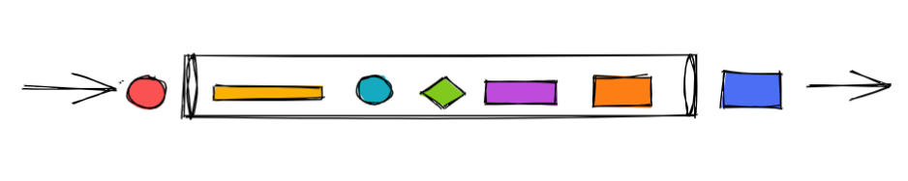
یک صف
همه این الگوریتم‌های جستجو به جز در استراتژی‌های کاوش لیست حاشیه یکسان هستند
از نظر مفهومی، تمام لیست حاشیه‌ها صف‌های اولویت هستند. (مثلا مجموعه‌ای از گره‌ها با اولویت‌های پیوست شده)
عملاً، برای DFS و BFS، می‌توانید با استفاده از پشته‌ها و صف‌ها، از سربار log(n) از یک صف اولویت واقعی اجتناب کنید

Slide 52
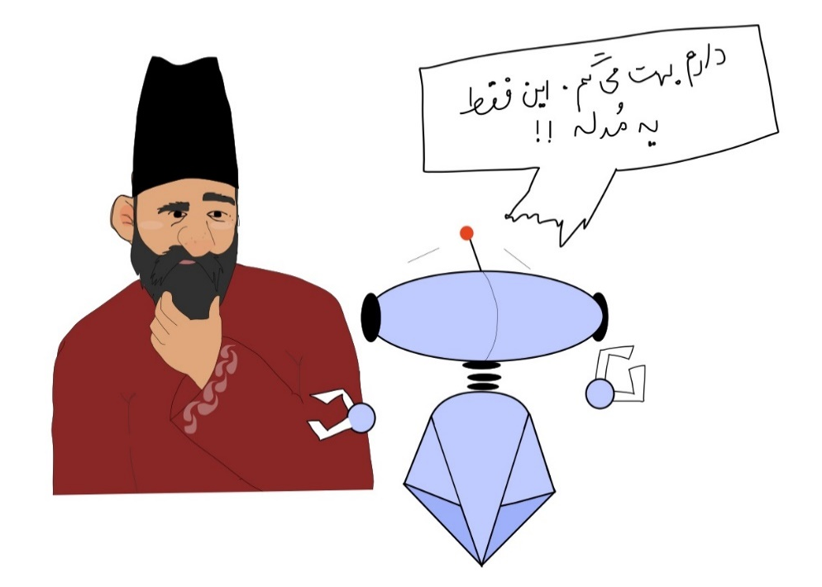
جستجو و مدل‌
جستجو بر روی مدل‌های جهان عمل می‌کند و نه خود جهان!!
عامل در واقع تمام برنامه‌ریزی‌ها را در دنیای واقعی امتحان نمی‌کند!
برنامه‌‌ریزی همه در "شبیه‌سازی" است
جستجوی شما تنها به اندازه مدل شما خوب است…

Slide 53
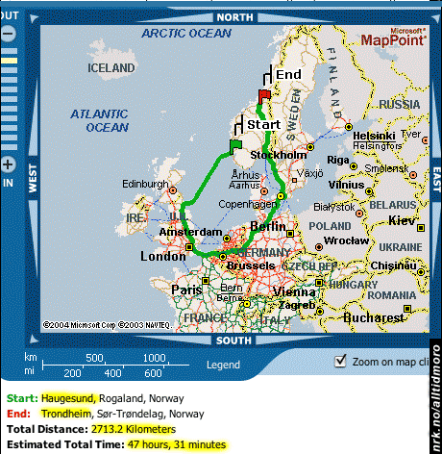
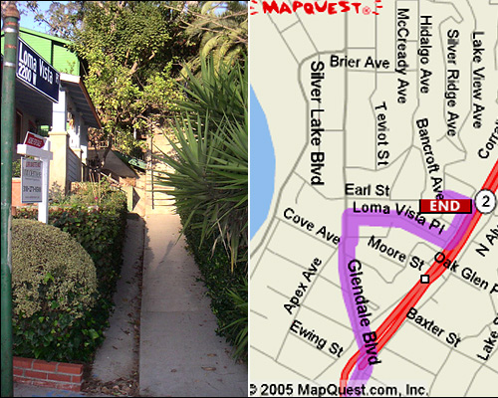

جستجو به خطا رفت؟

